Slide 1

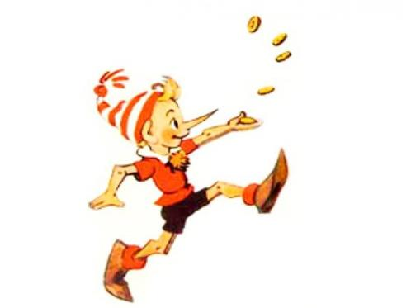
Проект по финансовой грамотности
«Как детские сказки влияют на финансовую грамотность детей»
Воспитатели: Мартяшева Лариса Михайловна
Трусова Елена Геннадьевна

Slide 2
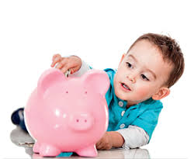
Актуальность
Старший дошкольный возраст является благоприятным для начала работы по экономическому воспитанию дошкольников, так как именно в этот период дети начинают осознавать и оценивать такие экономические понятия, как «выгодно – невыгодно», «дорого - дешево», «честно – нечестно».
Пониманию многих экономических явлений, понятий, развитию познавательного интереса к экономике, созданию положительной мотивации к ее изучению в значительной степени способствует сказка.
Сказка занимает особое место в жизни ребенка. Сюжеты сказок и сказочные персонажи привлекают детей. Вживаясь в события сказки ребёнок, как бы становиться её действующим лицом. Потребность в сказке сохраняется у него на многие годы.

Slide 3
Цель проекта – помочь детям войти в социально-экономическую жизнь, способствовать формированию основ финансовой грамотности у детей старшего возраста.
Задачи:
Помочь дошкольнику выработать следующие умения, навыки и личностные качества:
• понимать и ценить окружающий предметный мир (мир вещей как результат труда людей);
• уважать людей, умеющих трудиться и честно зарабатывать деньги;
• осознавать взаимосвязь понятий «труд — продукт — деньги» и «стоимость продукта в зависимости от его качества», видеть красоту человеческого творения;
• признавать авторитетными качества человека-хозяина: бережливость, рациональность, экономность, трудолюбие и вместе с тем — щедрость, благородство, честность, отзывчивость, сочувствие (примеры меценатства, материальной взаимопомощи, поддержки и т. п.);

Slide 4

• рационально оценивать способы и средства выполнения желаний, корректировать собственные потребности, выстраивать их иерархию и временную перспективу реализации;
• через общение со сказкой воспитывать бережное отношение к деньгам, уважение к своему и чужому труду, развивать коммуникативные навыки;
• в знакомых литературных произведениях замечать проблемные ситуации экономического содержания и нравственного воспитания;
• применять полученные умения и навыки в реальных жизненных ситуациях.

Slide 5

Участники проекта:
• дети подготовительной группы;
• педагоги группы;
• родители.
Сроки реализации проекта: долгосрочный
Тип проекта: познавательно-практический
Формы проведения:
• подгрупповая;
• индивидуальная;
• коллективная.
Методы:
• игровой;
• практический;
• наглядный;
• словесный.

Slide 6
Этапы реализации проекта:
Подготовительный этап (организационно-теоретический)
Цель: изучение возможностей внедрения экономического воспитания в образовательный процесс со старшими дошкольниками:
• провести анализ различных источников литературы по формированию элементарной финансовой грамотности детей дошкольного возраста (знакомство и изучение методических материалов, материалов сети интернет);
• определить цели, задачи;
• подготовить ресурсы для реализации проекта;
• разработать тематический план работы с детьми;
• разработать план работы с родителями;
• настроить детей и их родителей на совместную работу, создать положительный фон.

Slide 7
Основной (практический)
Цель: практическая реализация проекта:
• использование образовательных технологий, форм работы с детьми в рамках реализации проекта;
• использование активных форм работы с детьми;
• использование активных форм работы с родителями, вовлекающих родителей в образовательный процесс;
• проведение практических мероприятий (мастер-классов, практических мероприятий и др.) для педагогов и родителей;
Итоговый (оценочный)
Цель: оценка эффективности, подведение итогов и соотнесение результатов деятельности с целями и задачами по основным направлениям реализации проекта.
Заключительный
Цель: обобщение и анализ результатов работы:
• анализ работы по реализации проекта;
• создание методических материалов;

Slide 8
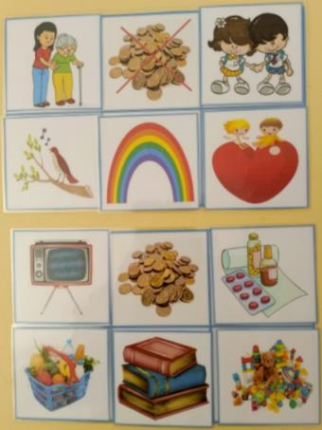
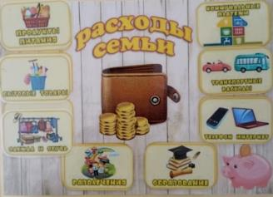
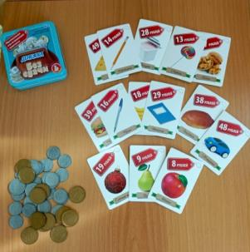
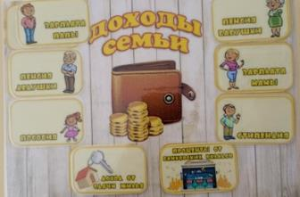
ДИДАКТИЧЕСКИЕ ИГРЫ
«Что можно и что нельзя
купить за деньги»
«Доходы и расходы семьи»
«Без сдачи»

Slide 9
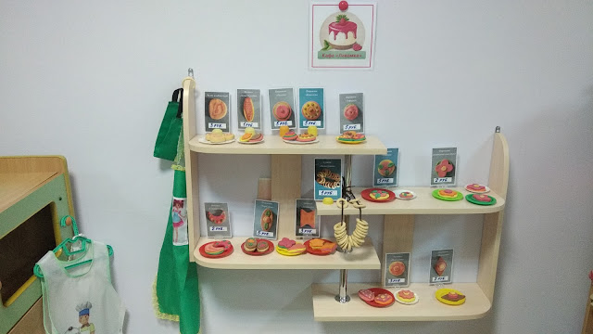
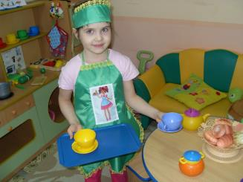
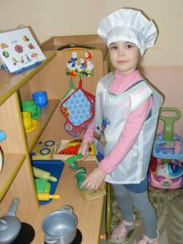
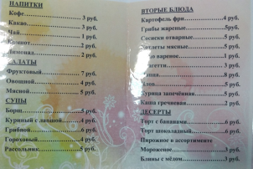
КАФЕ «ЛАКОМКА»
Совместное изготовление продукции (пирожное, печенье) из соленого теста, ценников для продукции кафе, денег, кошельков, составление прейскуранта.

Slide 10
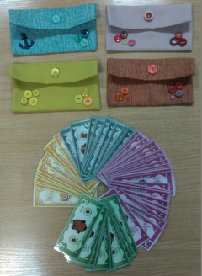

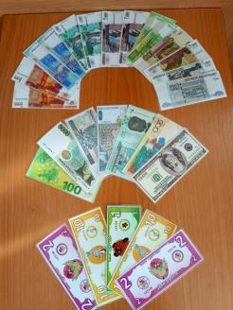
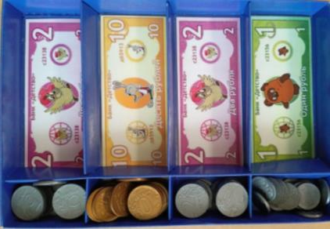

Slide 11
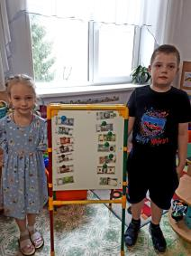
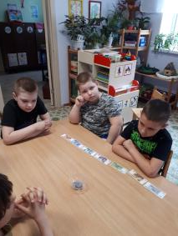
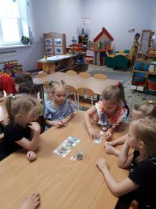
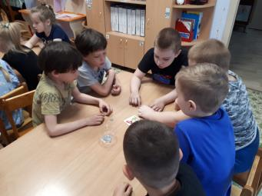
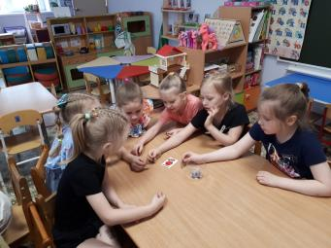

ВИКТОРИНА
ПО ФИНАНСОВОЙ ГРАМОТНОСТИ

Slide 12
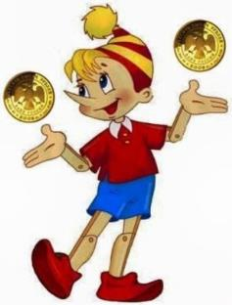
Работу по экономическому воспитанию начали с исследования сказочных произведений разных видов: народные сказки, авторские , что позволило отобрать серию сказок, наиболее ценных с точки зрения как экономического содержания, так и решения задач нравственного воспитания. И в народных , и в авторских сказках экономическое содержание развёртывается перед детьми в виде проблемных ситуаций, решение которых развивает логику, самостоятельность и нестандартность мышления, коммуникативно-познавательные навыки.
Знакомя детей со сказкой, старались вызвать интерес к сказке, эмоциональное отношение к ее героям, подвести к пониманию содержания сказочного произведения. Направить детей на «экономическое» содержание сказки, овладеть средствами взаимодействия со сказочными героями, умением высказывать оценочные суждения о поступках героев с «экономических» позиций.
Углубляясь в сказку, отвечая на вопросы, дошкольник легко усваивает ключевые понятия и приобретает навыки, которые будут базой с целью последующего развития его экономической культуры. Цикл сказок служит для того, чтобы сформировать у ребенка первоначальные навыки обращения с деньгами, научить принимать свои первые экономические решения.

Slide 13
Можно выделить разные группы сказок, благодаря которым происходит освоение основ финансовой грамотности:
- о труде («Госпожа Метелица», «Золушка», «Петушок и бобовое зернышко»);
- о потребностях и желаниях («Жадная мельничиха», «Сказка о рыбаке и рыбке», «Золотая антилопа»);
- о купле - продаже («Чудесная рубашка», «Мальчик - с- пальчик»);
- об основных экономических понятиях: «деньги», «доходы», «расходы» («Муха – цокотуха», «Золотой ключик, или приключения Буратино»);
- сказки, знакомящие с понятиями «реклама» («Лиса и козел», «Как старик корову продавал» ;
«бартер» («Лисичка со скалочкой»),
«планирование, бюджет» («Дядя Федор, Пес и Кот», «Дюймовочка»)
Опираясь на сюжеты известных сказок, создавались проблемные ситуации. Решая их у детей формируется умение выбираться из сложной ситуации самостоятельно, а также умение прогнозировать результат событий и находить безупречный окончательный результат.
Таким образом, деятельность по развитию и формированию финансовых представлений с помощью сказки формирует умственные способности ребенка, формирует заинтересованность и любопытство. Сказки могут помочь сформировать у ребенка первоначальные способности обращения с деньгами, сопоставлять, формулировать собственные идеи, сопоставлять понятия «хочу» и «могу». Сказки могут помочь детям вместе со взрослыми заинтересованно и активно познавать небольшие финансовые истины.

Slide 14
Работа со сказкой.
Построить систему применения сказок, позволяющую вводить детей в новую - экономическую сферу социальной жизни людей и способствующую формированию нравственных качеств, необходимых в экономической деятельности.
Провести исследование сказочных произведений разных видов (народные сказки, авторские и др.), что позволит отобрать серию сказок, наиболее ценных с точки зрения как экономического содержания, так и решение задач нравственного воспитания.
В детальном анализе содержания сказок вычленить в них экономические категории («деньги», « товар», « доход» и др.) и нравственные качества личности, проявляющиеся в разных ситуациях.
Сформулировать проблемную , ситуацию или вопросы, так как в народных и авторских сказках экономическое содержание развертывается перед детьми в виде проблемной ситуации, решение который развивает логику, самостоятельность, нестандартность мышления, коммуникативно - познавательной навыки.
Вопросы по сказкам и проблемная ситуация развивает у детей умение подмечать простейшие экономические явления, выделять слова и действия, относящиеся к экономике, давать нравственную оценку поступкам героев. Дети закрепляют знание о том, что такое потребности, расход, доход, бартер, распределение труда, прибыль, деньги, валюта; учится осознавать на доступном уровне взаимосвязь понятий «труд – продукт – деньги» и «стоимость продукта зависимости от его качества», замечать красоту человеческого творения. Дети также учатся признавать авторитетными качества человека–хозяина: бережливость, рациональность, расчетливость, экономичность, трудолюбие.

Slide 15
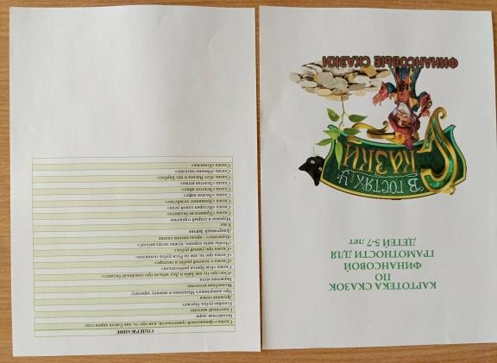
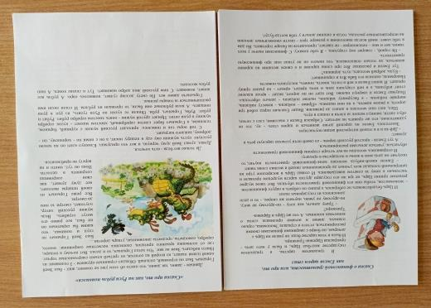
КАРТОТЕКА СКАЗОК

Slide 16
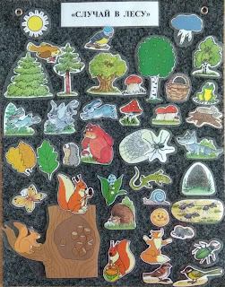

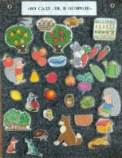
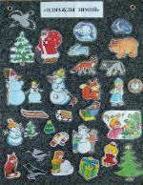

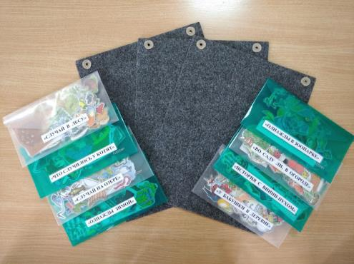




ДИДАКТИЧЕСКАЯ ИГРА
«СОЧИНИ СВОЮ СКАЗКУ»

Slide 17
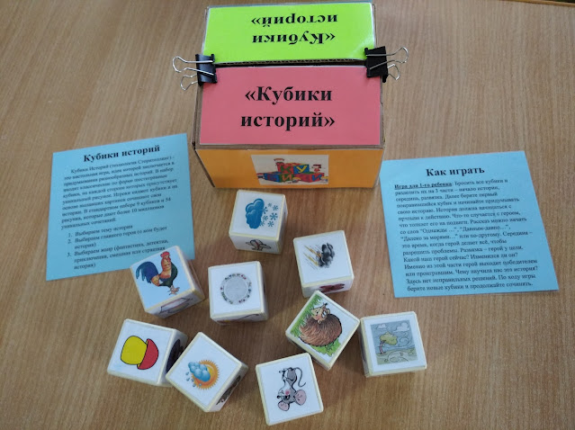
«КУБИКИ ИСТОРИЙ»

Slide 18
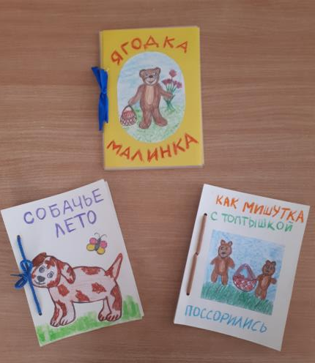
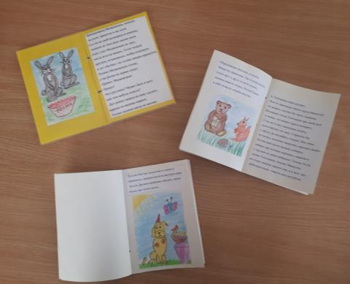
КНИЖКИ-МАЛЫШКИ

Slide 19
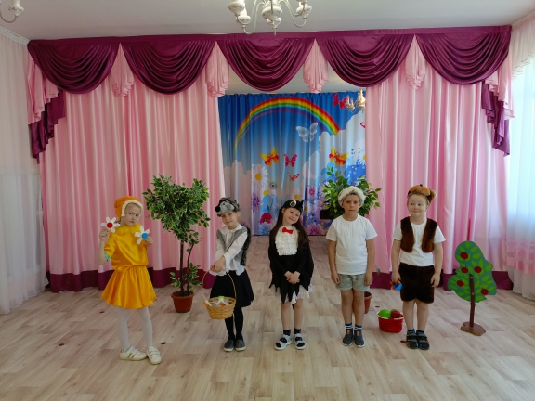
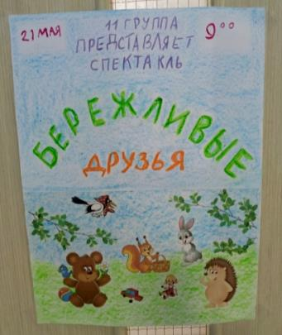
СПЕКТАКЛЬ «БЕРЕЖЛИВЫЕ ДРУЗЬЯ»

Slide 20
В результате дети:
• адекватно употребляют в играх, занятиях, общении со сверстниками и взрослыми знакомые экономические понятия;
• знают и называют разные места и учреждения торговли: рынок, магазин, ярмарка, супермаркет, интернет-магазин;
• знают российские деньги;
• знают несколько современных профессий, содержание их деятельности (например, предприниматель, фермер, программист, модельер и др.);
• знают и называют разные виды рекламы, ее назначение, способы воздействия;
• адекватно ведут себя в окружающем предметном, вещном мире, в природном окружении;
• в случаях поломки, порчи вещей, игрушек, игр проявляют заботу, пытаются исправить свою или чужую оплошность;
• любят трудиться, делать полезные предметы для себя и радовать других;
• бережно, рационально, экономно используют расходные материалы для игр и занятий (бумагу, карандаши, краски, материю и др.);

Slide 21
• следуют правилу: ничего не выбрасывай зря, если можно продлить жизнь вещи, лучше отдай, подари, порадуй другого, если она тебе не нужна;
• с удовольствием делают подарки другим и испытывают от этого радость;
• проявляют интерес к экономической деятельности взрослых (кем работают родители, как ведут хозяйство и т. д.);
• замечают и ценят заботу о себе, радуются новым покупкам;
• объясняют различие понятий благополучия, счастья и достатка;
• проявляют сочувствие к другим в сложных ситуациях; - переживают случаи порчи, ломки вещей, игрушек;
• сочувствуют и проявляют жалость к слабым, больным, пожилым людям, ко всем живым существам, бережно относятся к природе;
• с удовольствием помогают взрослым, объясняют необходимость оказания помощи другим людям.

